Slide 1
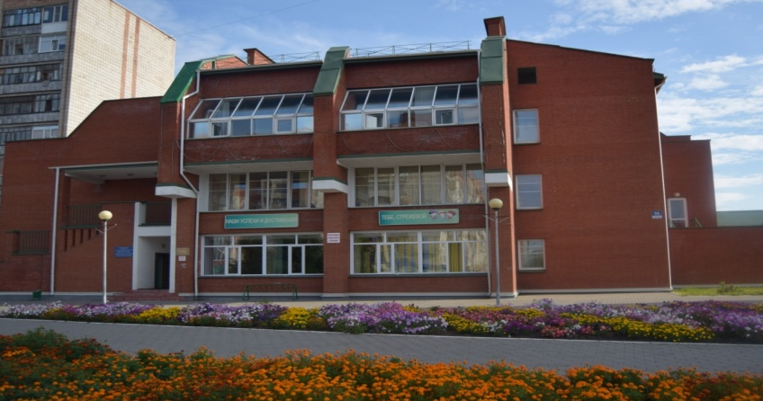
РЕСУРСНО-ВНЕДРЕНЧЕСКИЙ ЦЕНТР ИННОВАЦИЙ «ШКОЛА ЭФФЕКТИВНОЙ САМОРЕАЛИЗАЦИИ»
«ЦДОД городского округа СТРЕЖЕВОЙ»
МОУДО «Центр дополнительного образования детей
городского округа Стрежевой»
СТАЖИРОВКА ПО ТЕМЕ:
«СОВРЕМЕННОЕ ЗАНЯТИЕ В УЧРЕЖДЕНИИ ДОПОЛНИТЕЛЬНОГО ОБРАЗОВАНИЯ»

Slide 2
МОДУЛЬ 3
ТЕХНОЛОГИЧЕСКАЯ КАРТА СОВРЕМЕННОГО ЗАНЯТИЯ (3 ч.)
ЦЕЛЬ: ознакомление слушателей(стажеров)с технологией составления «Технологической карты» учебного занятия.

Slide 3
Режим работы:
Понятие, структура технологической карты занятия;
Что такое УУД и их виды;
Кофе-пауза;
Проведение открытого занятия (педагог Колычева Н.Ю.);
Анализ учебного занятия;
Рефлексия.

Slide 4
Технологическая карта занятия
это новый вид методической продукции;
это способ графического проектирования занятия, таблица, позволяющая структурировать занятие по выбранным педагогом параметрам.

Slide 5
ПРИМЕР №1
Этапы занятия | Задачи этапа | Деятельность педагога | Деятельность обучающихся | УУД

Slide 6
ПРИМЕР №2
Этап занятия | Время для этапа | Универсальные учебные действия
 |  | познавательные | коммуникативные | регулятивные

Slide 7
ПРИМЕР №3
Этап занятия | Деятельность педагога | Деятельность обучающихся | Используемые методы, приемы, формы | Формируемые УУД | Результат взаимодействия(сотрудничества)

Slide 8
ПРИМЕР №4
Дидактическая структура занятия | Деятельность обучающихся | Деятельность педагога | Задания для обучающихся, выполнение которых приведет к достижению запланированных результатов | Планируемые результаты
 |  |  |  | Предметные | УУД

Slide 9
Тема занятия:
Цель:
Задачи:
- обучающие (образовательные)
- развивающие
- воспитательные
Тип занятия:
Характеристика группы:
Продолжительность занятия:
Формы работы на занятии:
Технологии и методы организации занятия:
Оборудование, инструменты и материалы:
Литература:
Этапы занятия | Дидактическая структура занятия | Деятельность педагога | Деятельность обучающихся | Планируемые результаты (формируемые УУД)

Slide 10
Универсальные учебные действия
в узком значении совокупность способов действия обучающегося (а также связанных с ними навыков учебной работы), обеспечивающих его способность к самостоятельному усвоению новых знаний и умений, включая организацию этого процесса
в широком значении
умение учиться, т.е. способность субъекта к саморазвитию и самосовершенствованию путем сознательного и активного присвоения нового социального опыта

Slide 11
Виды универсальных учебных действий
ЛИЧНОСТНЫЕ
КОММУНИКАТИВНЫЕ
РЕГУЛЯТИВНЫЕ
ПОЗНАВАТЕЛЬНЫЕ

Slide 12
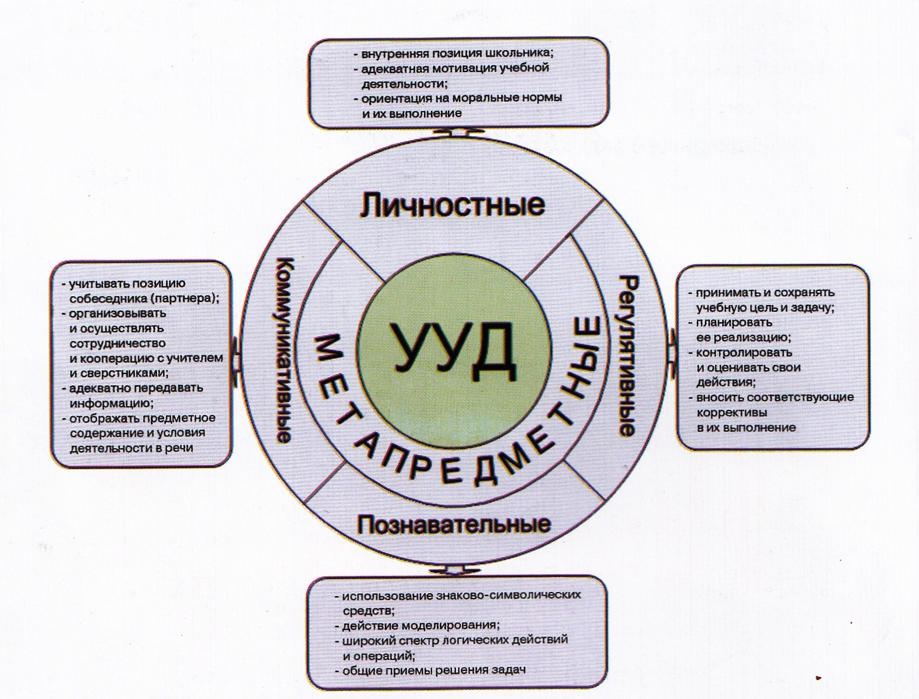

Slide 13
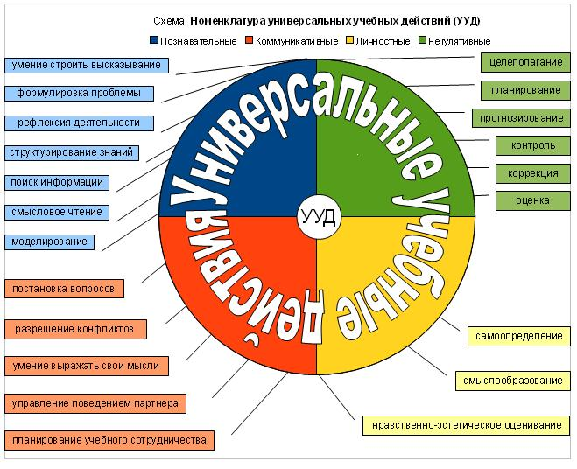
Универсальные учебные действия

